Slide 1


全国大学英语四、六级考试监考工作培训
教务处

Slide 2
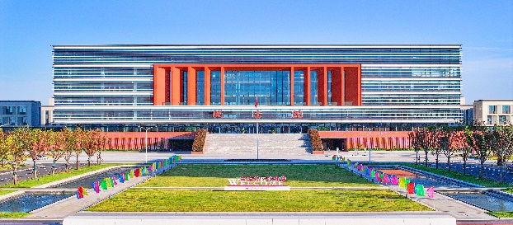
培训内容
总体要求
考前准备
监考工作
试卷整理
特别提醒

Slide 3
总体要求
高度重视 熟悉流程
准时到岗 认真准备
严格监考 控制节点
遵守规程 确保无误

Slide 4
考前准备
【考试基本信息】
1.考试时间：2025年12月13日（周六）
英语四级9:00~11:20、英语六级15:00~17:25
2.考点名称：南京财经大学红山学院
3.考点代码：320621
4.电台频率：FM83MHz
5.考点主考：杨军

Slide 5
考前准备
【进入考场】（9:00/15:00前）
上午8:20、下午14:20之前监考员必须到达指定考场，并清理考场，等待考务工作人员送卷，同一考场两名监考员须同时到场方可领取试卷。
领取试卷前请将手机等通讯设备交由考务人员保管。

Slide 6
考前准备
【布置考场】（9:00/15:00前）
监考员接收到试卷后，应保管好试卷并布置考场：
1.贴考生座位标签、门贴；
2.用吸铁石在黑板上吸住《考试流程》和《特别提醒》两份材料；
3.按《试卷交接单》要求在黑板上板书；
4.检查考场环境等其他有关布置考场的任务。

Slide 7
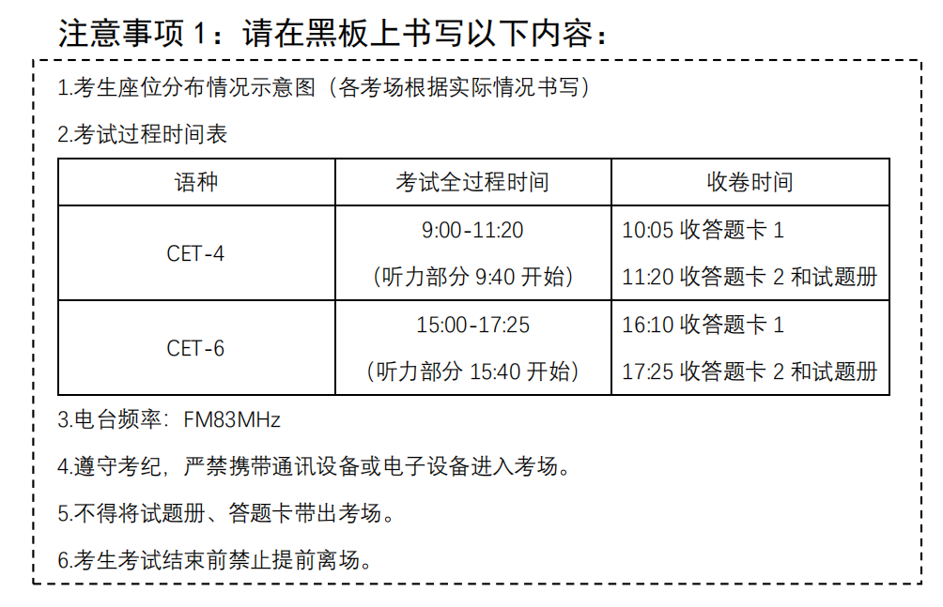
考前准备
【板书内容】

Slide 8
考前准备
【组织考生入场】（9:00/15:00前）
1.告知考生，除本人考试证件和考试用品以外的物品不允许带进考场。（特别是书籍资料、通讯设备等）
2.检查考生准考证、身份证、学生证（必须为实体证件，三证缺一不可），比对人证相符，经金属探测仪扫描无误后方可入场。
3.考生入场后，要求每位参考的考生须在《考场座位表》和《诚信承诺书》上签名，不签到者将按缺考处理。
4.禁止迟到考生入场（9:00/15:00后）

Slide 9
监考工作
【启封试卷袋、分发试题册和答题卡1】（9:00/15:00）
1. 监考员向全体考生展示试卷袋密封完好，并当众启封并核对无误后，下发答题卡 1 和试题册。启封后，填写试卷袋、答题卡袋上需要填写的信息。
2.提示考生仔细阅读试题册正面的“敬告考生”，并要求考生检查试题册印刷质量及条形码。确认无误后，将试题册背面上的条形码揭下后粘贴在答题卡 1 的条形码粘贴框内，并填写（涂）试题册封底、答题卡 1 上的学校名称、姓名及准考证号等信息。

Slide 10
监考工作
【分发答题卡2】（9:05/15:05）
下发答题卡 2，指导考生填写（涂）答题卡 2 上的学校名称、姓名及准考证号等信息。

Slide 11
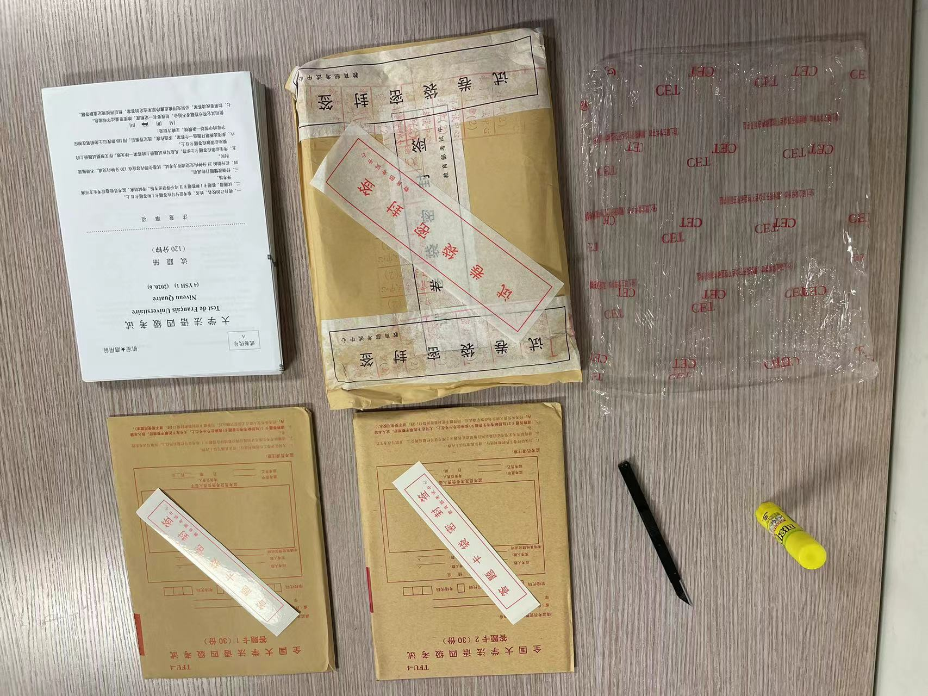
监考工作
【启封试卷袋时的注意事项】
袋内材料：
1.试题册（共30份）
2.答题卡1专用袋（30份）
3.答题卡2专用袋（30份）
4.答题卡袋密封签（2条）
5.试卷袋密封签（1条）
发放试卷材料前，请先清点数量，检查每份试题册封底是否有条形码，如发现问题及时报告考务人员处理。

Slide 12
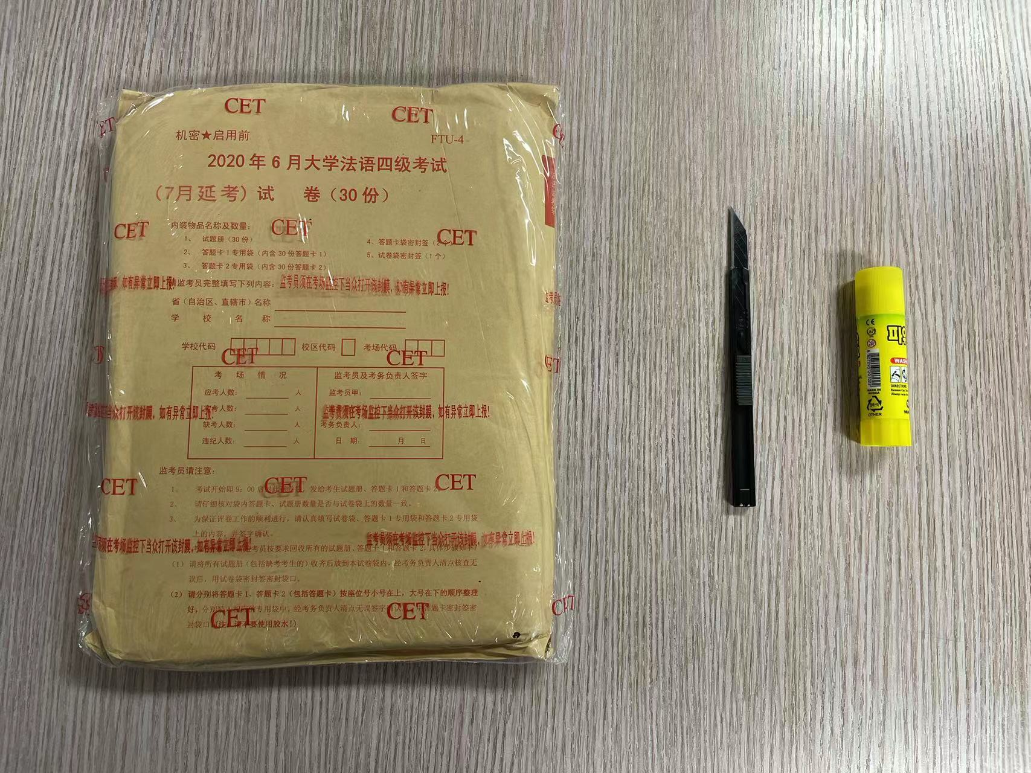
监考工作
【试卷拆封与密封说明】
确认试卷塑封完整
准备小刀和胶水

Slide 13
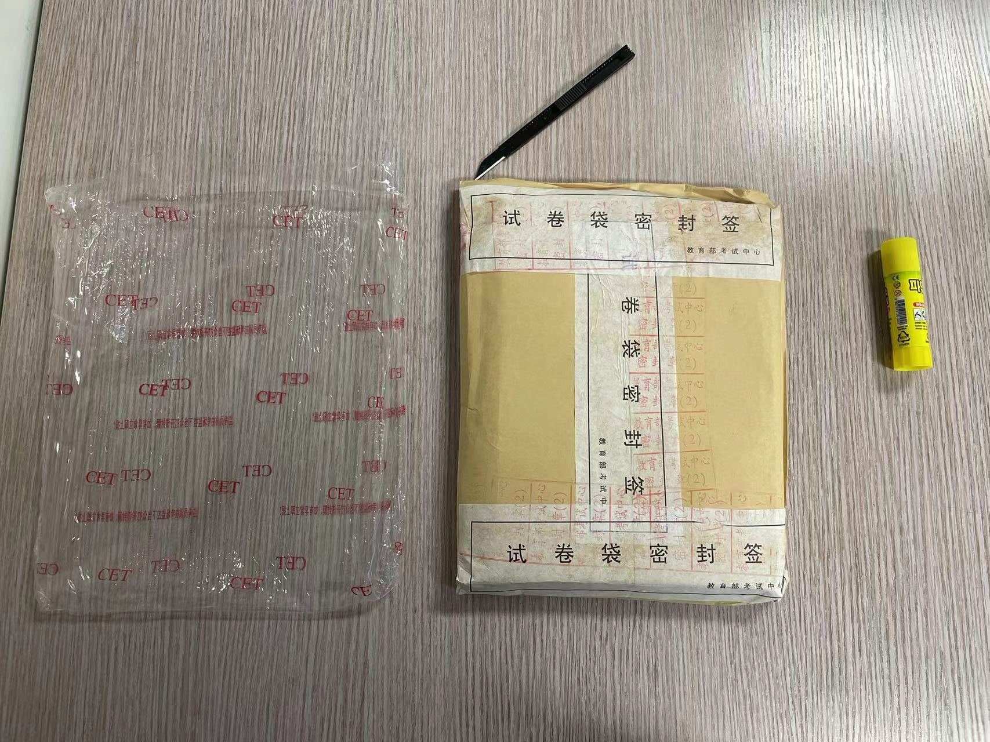
监考工作
【试卷拆封与密封说明】
拆下塑封膜
用小刀从试卷袋上方封口处将试卷袋裁开

Slide 14
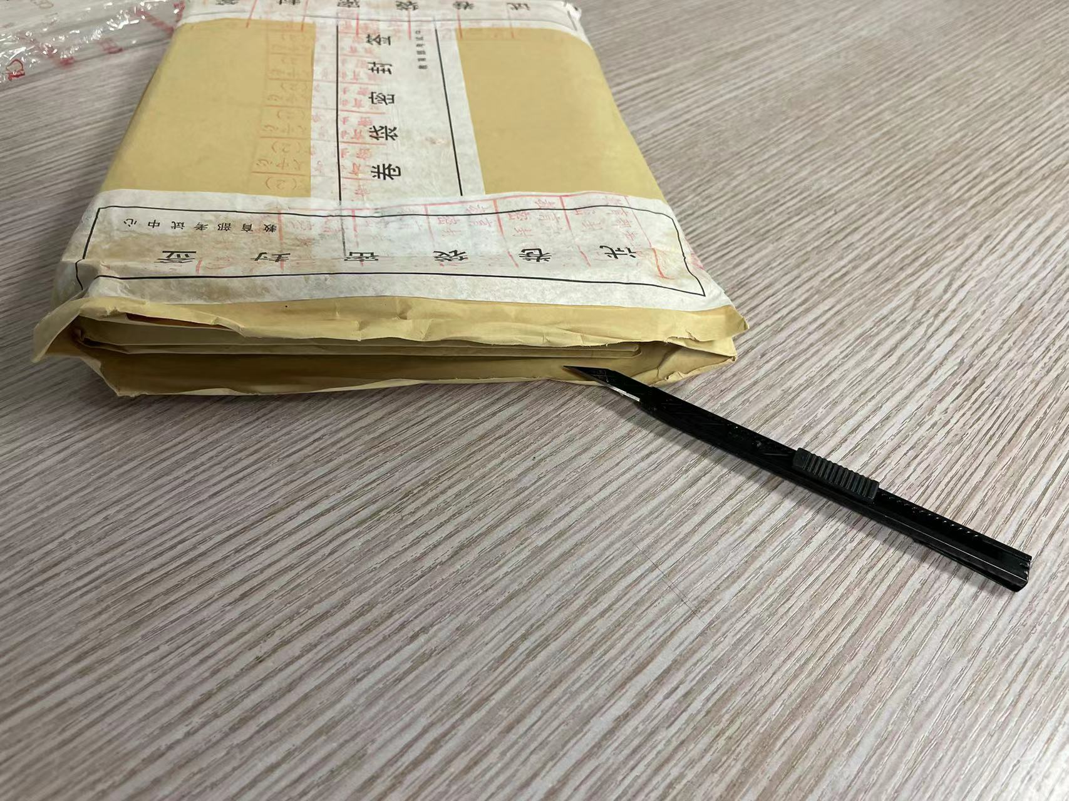
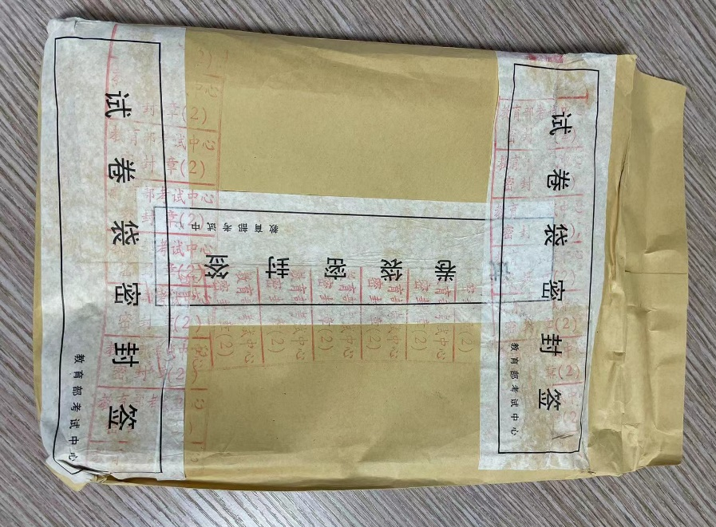
监考工作
【试卷拆封与密封说明】
← 裁开的试卷袋
请注意，裁试卷袋时请勿裁坏试卷袋的“内舌”！

Slide 15

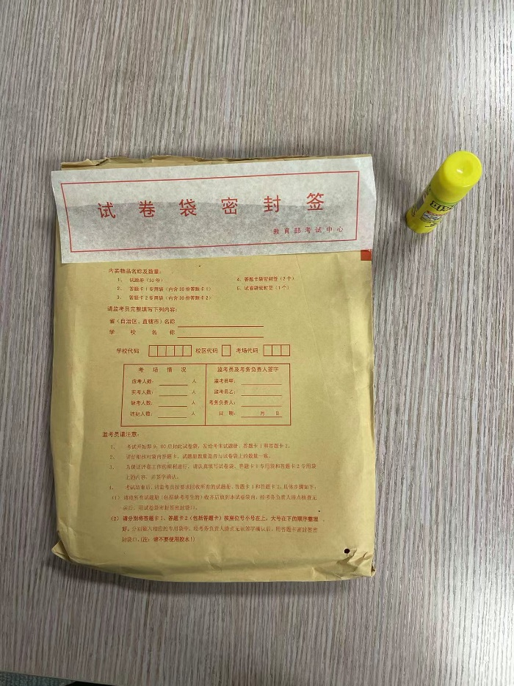
监考工作
【试卷拆封与密封说明】
考试结束后，将试题册装回试卷袋，
将另一个袋舌（内舌）翻出，使用胶水和试卷袋密封签将试卷袋密封。

Slide 16
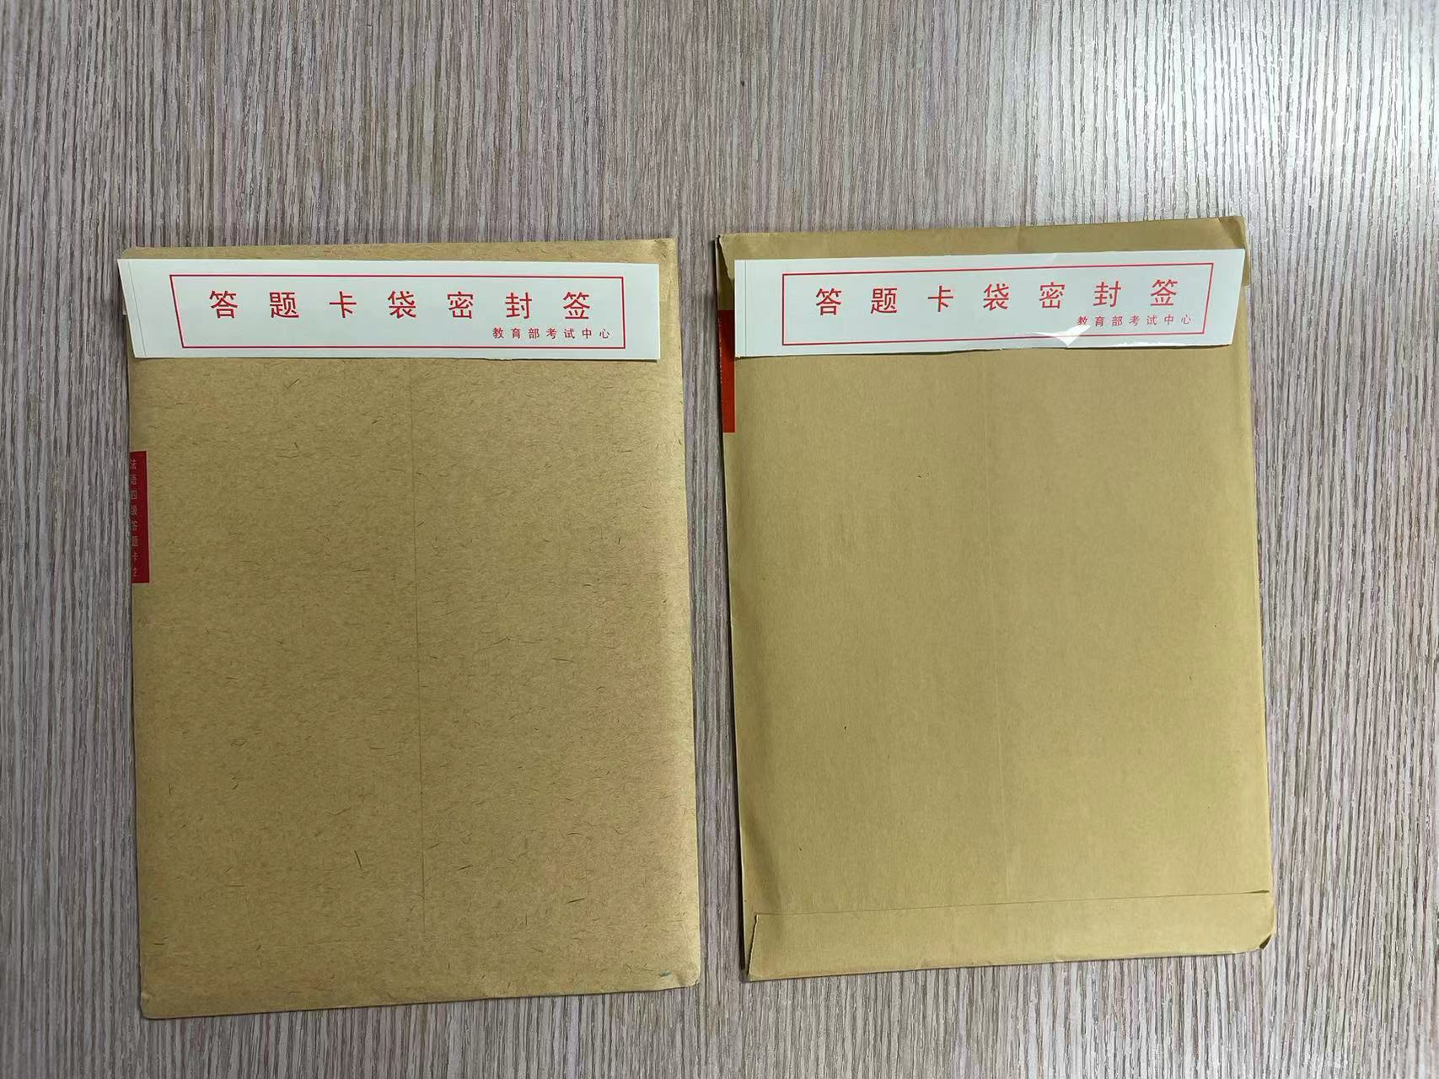
监考工作
【试卷拆封与密封说明】
答题卡清点无误后装入对应答题卡袋中，先不要密封。
等候考务人员确认无误后再用答题卡袋密封签（自粘）密封！

Slide 17
监考工作
【考试正式开始】（9:10/15:10）
考生做试题的第一部分，即写作部分（用黑色字迹签字笔答题）。
提示考生以下内容：
1.作文题目在试题册背面，使用黑色签字笔在答题卡 1 上作答，期间不得打开试题册。
2.作文题考试时间为 30 分钟，之后将立即进行听力考试。

Slide 18
监考工作
【提示时间】（9:35/15:35）
提示考生 5 分钟后结束写作考试，并开始进行听力考试。

Slide 19
监考工作
【听力考试】（9:40/15:40）
听力考试正式开始，命令考生打开试题册，戴上耳机并提示考生“听力录音播放完毕后，将立即回收答题卡 1”。
· 听力部分考试时，监考员原则上不要走动。

Slide 20
监考工作
【听力考试结束、收答题卡1】（10:05/16:10）
听力考试结束，命令考生停止答题并摘下耳机。
监考员收答题卡 1，收卷期间考生不得答题，否则按违规处理。

Slide 21
监考工作
【检查条形码粘贴情况】
【记录缺考情况】（10:10/16:15）
1.命令考生继续作答。
2.监考员逐一核验答题卡 1 粘贴条形码是否规范。
3.记录缺考考生有关信息，比对《考场座位表》和《诚信承诺书》，核对在答题卡 1、答题卡 2 及试题册背面填写（涂）缺考考生姓名及准考证号最后两位，缺考考生的条形码粘贴条不用揭下。
4.清点完毕答题卡1后，先不要用密封条密封，等候考务人员前来确认后再行密封。

Slide 22
监考工作
【提示时间】（11:10/17:15）
提醒考生离考试结束还有十分钟。

Slide 23
监考工作
【考试结束】（11:20/17:25）
1.宣布考试结束，并要求考生立即停止答题。
2.监考员验收各考生试题册和答题卡 2，并再次检查考生填写（涂）信息、粘贴条形码是否规范，清点无误后组织考生退场（严禁考生带走试题册和答题卡）。
3.监考员按座位号小号在上，大号在下的顺序（包括缺考考生）整理试题册和答题卡2。试题册可以先行密封，答题卡袋须送至各分考务点，由考务人员确认后再行密封（注意密封条不要遗失）。

Slide 24
试卷整理
【装袋说明】
领1袋、交3袋
试题册一袋、答题卡1一袋、答题卡2一袋。
每个袋内的数量都是30！（尾考场或其他特殊情形除外）

Slide 25
试卷整理
【试卷装袋方法】
1.试题册：按准考证号小号在上、大号在下顺序清点整理好装入原试卷袋（缺考考生的试题册条形码不用揭下，但需要在试题册背面填写缺考考生的准考证号最后两位和考生姓名）。
2.答题卡1、答题卡2：按准考证号小号在上、大号在下顺序整理，缺考考生的答题卡插入原顺序处，放入答题卡1、答题卡2专用袋(缺考考生的答题卡1需要填涂准考证号最后两位，并填写该考生姓名)。

Slide 26
试卷整理
【试卷装袋方法】
3.试卷袋及答题卡袋封面按照信息提示填写相关内容。
4.到考务办公室由考务人员核查后再密封。

Slide 27
特别提醒
【特别提醒】
1.考试期间，监考人员必须佩带监考证。手机等通讯设备必须交给考务人员保管，不可以随身携带；另外，严禁拍摄任何与考试相关的照片，严禁发布至网络上。
禁止同考生低声交流，若考生有除考试内容以外的问题，监考人员需大声解释。
2. 听力考试期间，考生方可使用耳机，听力结束后考生必须摘下耳机。
3. 考试结束后，严禁考生将试题册、答题卡带出考场。

Slide 28
特别提醒
【特别提醒】
4. 考试过程中（上午9:00~11:20，下午15:00~17:25），考生不得以任何理由离开考场！
如确有学生要如厕，需报告各考场值班点，并派同性考务人员全程陪同，不得再返回考场，带至考场办公室。
5.考试过程出现考生文具无法正常使用，监考人员应要求考生不得离开座位，并帮助考生解决。监考人员无法解决时，应及时通过考务值班人员协助解决，由此造成的时间损失由考生自己负责，不得由此推迟考试结束时间。

Slide 29
特别提醒
【特别提醒】
6. 考生身体如有不适，及时报告考场办公室，由考务人员来处理，由此造成的时间损失由考生自己负责。
7. 考试期间，学校CET领导小组将组织有关人员对各考场的监考情况进行全面督查，请监考人员务必认真履行监考职责，严格按照考试流程进行操作。
8.考试期间，如发现考生有作弊意图，应及时加以制止，防止作弊既成事实；如有违纪、作弊情况发生，应第一时间通知考场办公室。

Slide 30
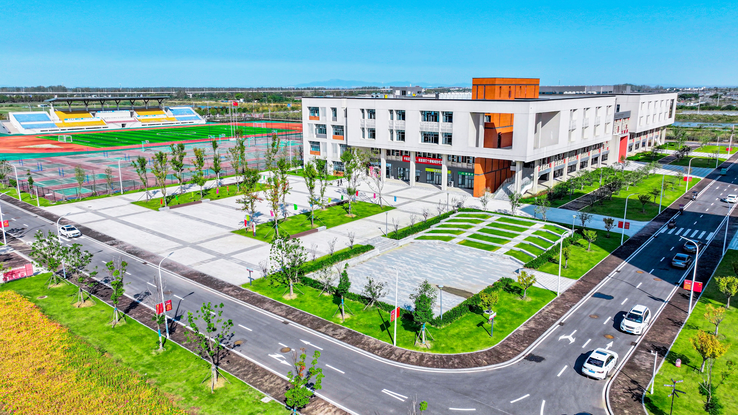
行业PPT模板http://www.1ppt.com/hangye/
感谢各位老师对考试工作的支持

